Slide 1

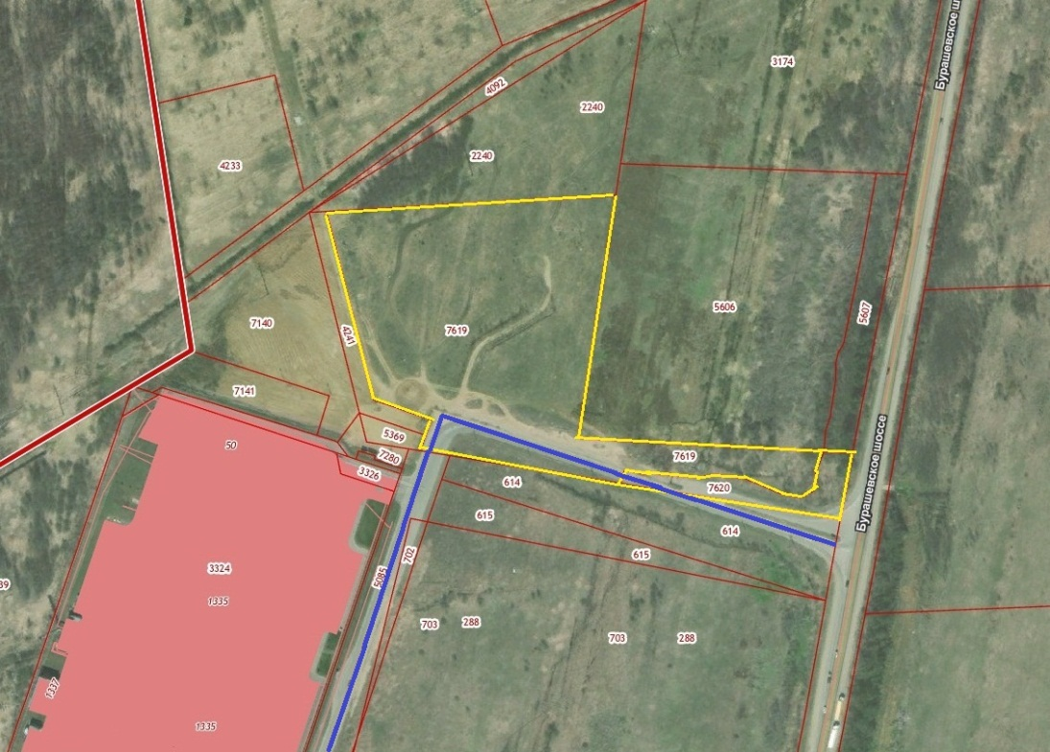
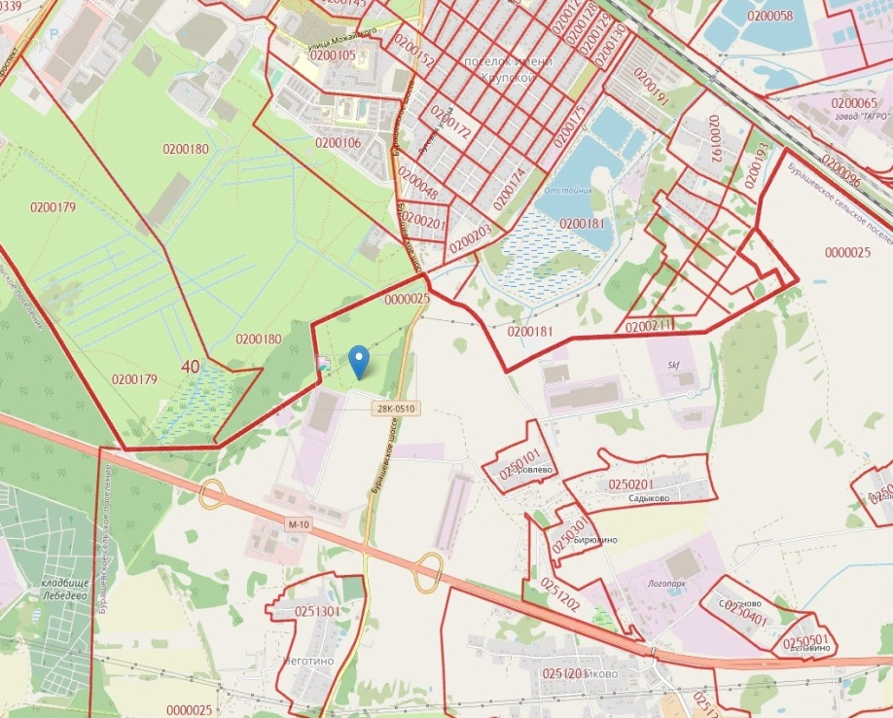

СХЕМЫ РАСПОЛОЖЕНИЯ ЗЕМЕЛЬНЫХ УЧАСТКОВ
Приложение
69:10:0000025:7619
г. Тверь
69:10:0000025:7620
д. Неготино
- испрашиваемые земельные участки
- автомобильная дорога местного значения «Подъезд к промышленной зоне Боровлево-1»

